Slide 1
PROYECTOS 4º E.S.O.
BIOLOGÍA Y GEOLOGÍA
Curso: 2021-2022

Slide 2
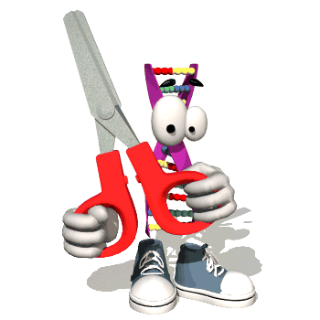
PROYECTOS
4ºA

Slide 3
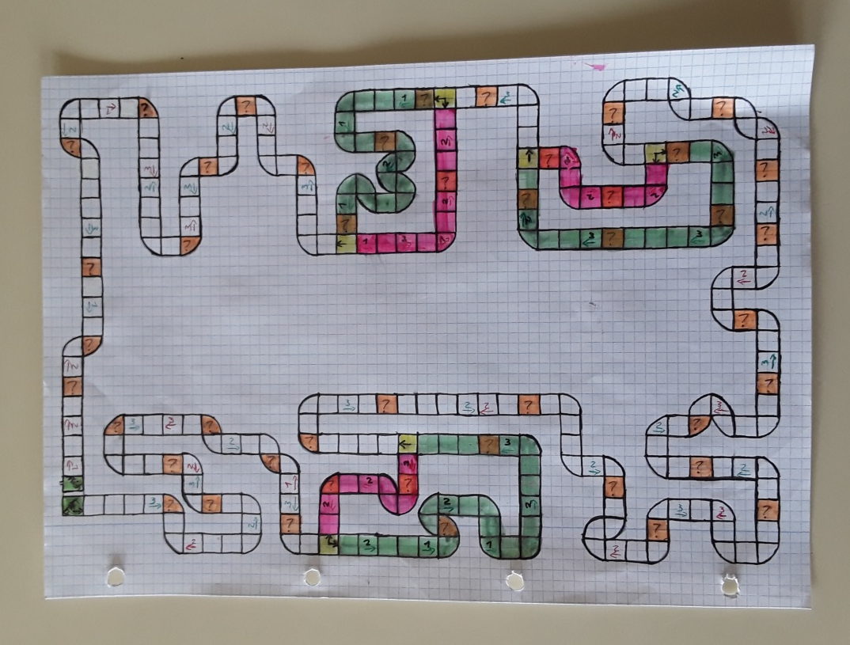
4ºA
Iván Beltrán Gutiérrez

Slide 4
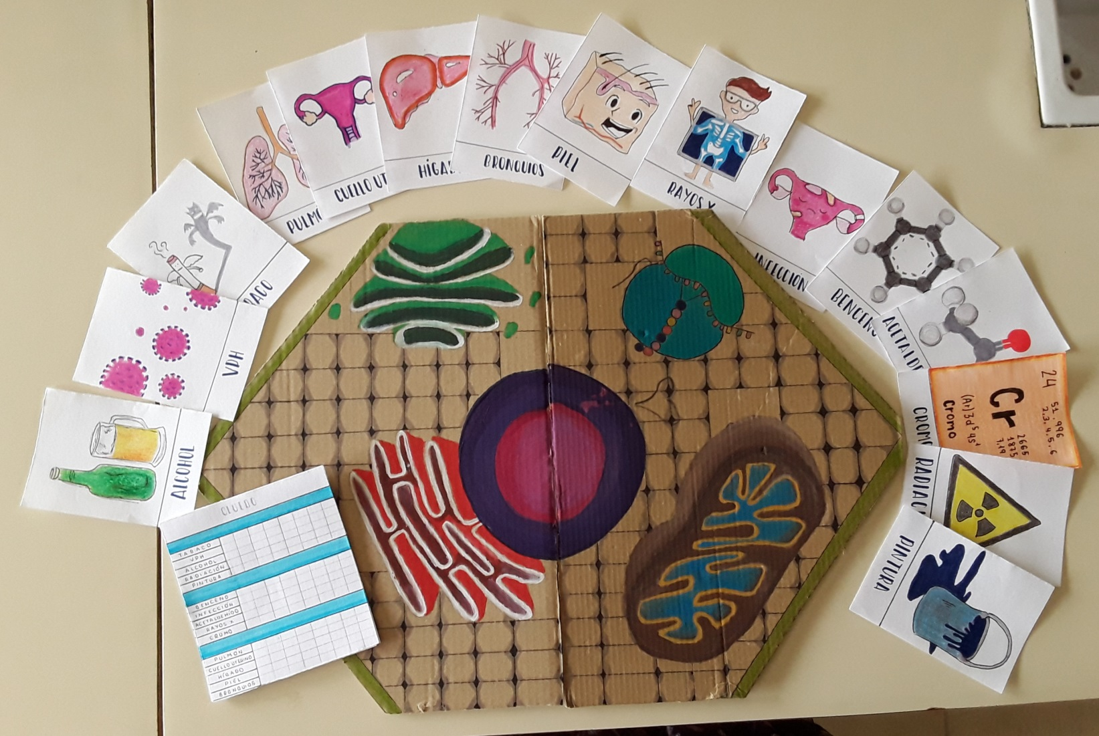
4ºA
Irene Rodríguez Pino

Slide 5
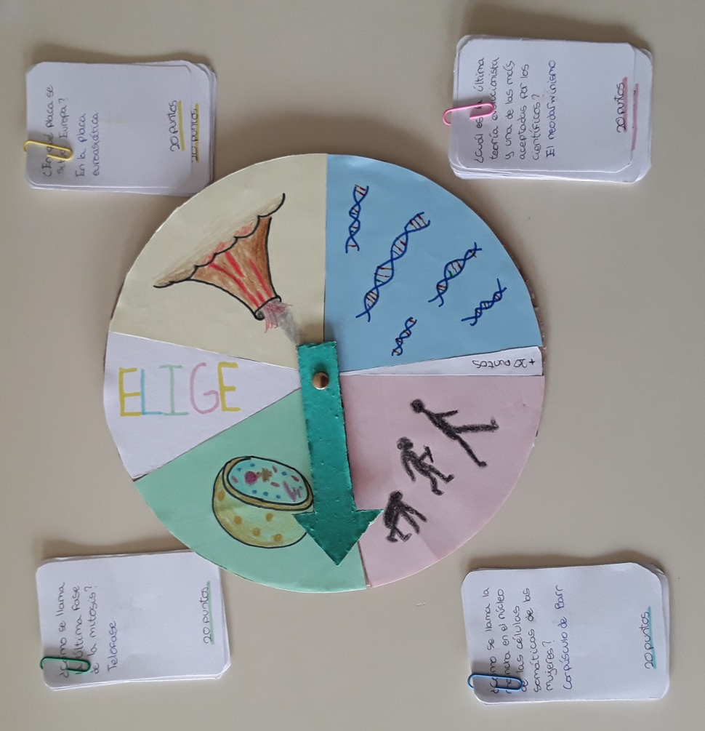
4ºA
Alejandra Gómez Badás

Slide 6
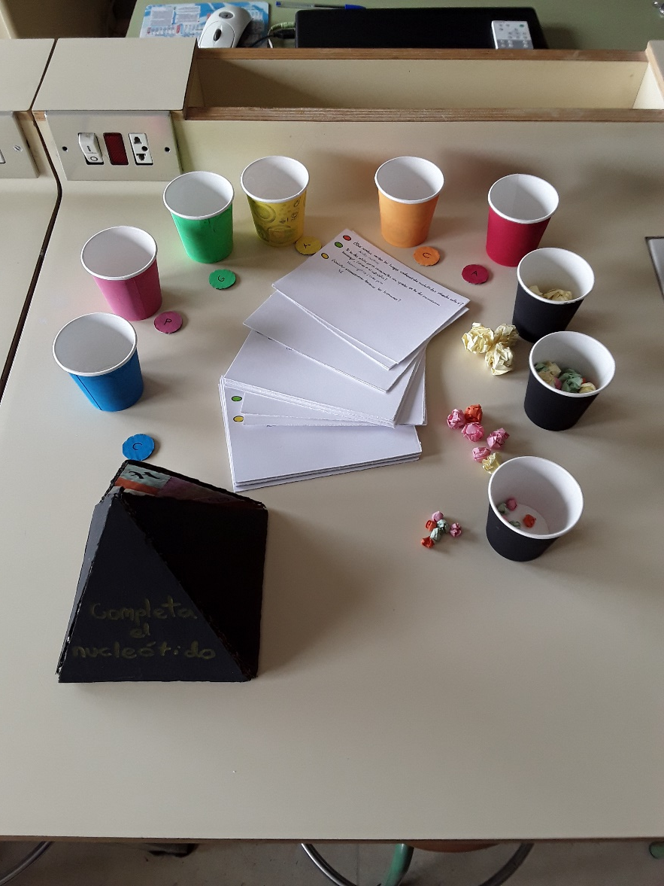
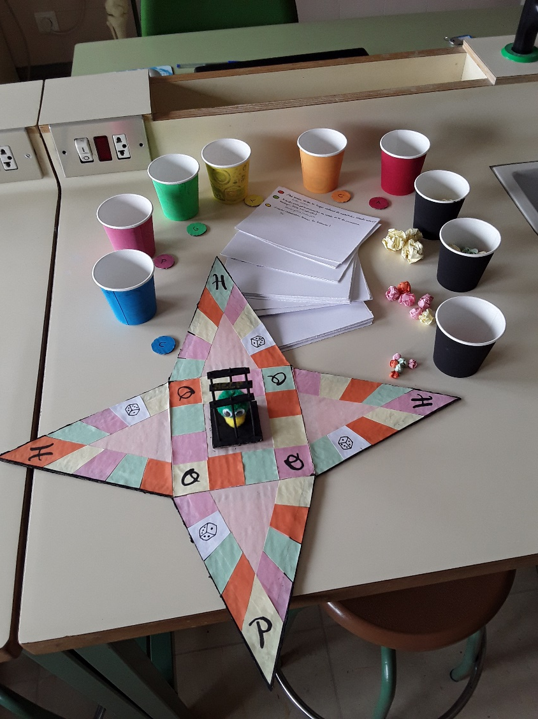
4ºA
Lucía Gómez Aguerri

Slide 7

PROYECTOS
4ºB

Slide 8
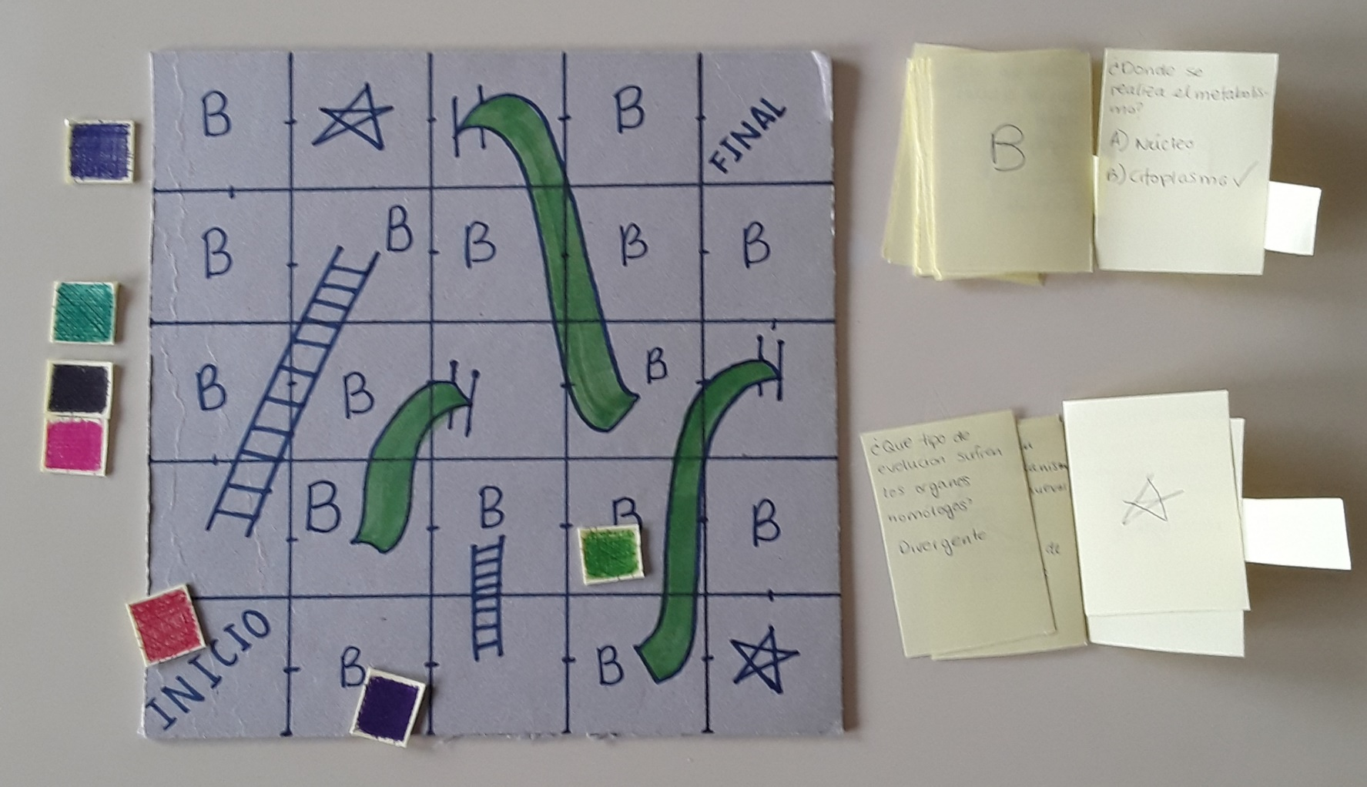
4ºB
Rocío Álvarez García

Slide 9
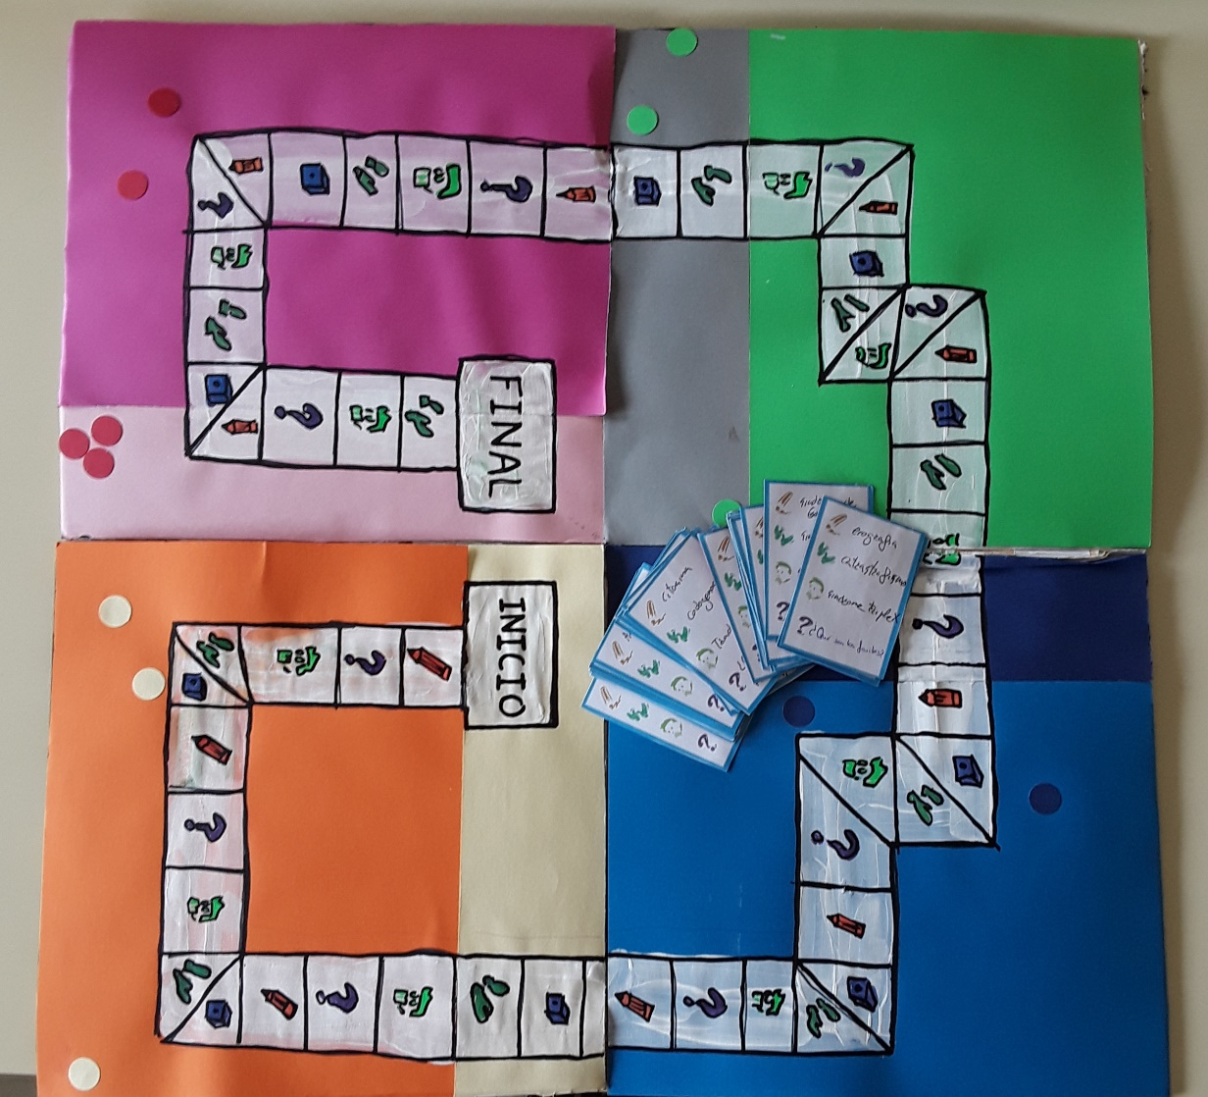
4ºB
Paula Sánchez Sanz

Slide 10
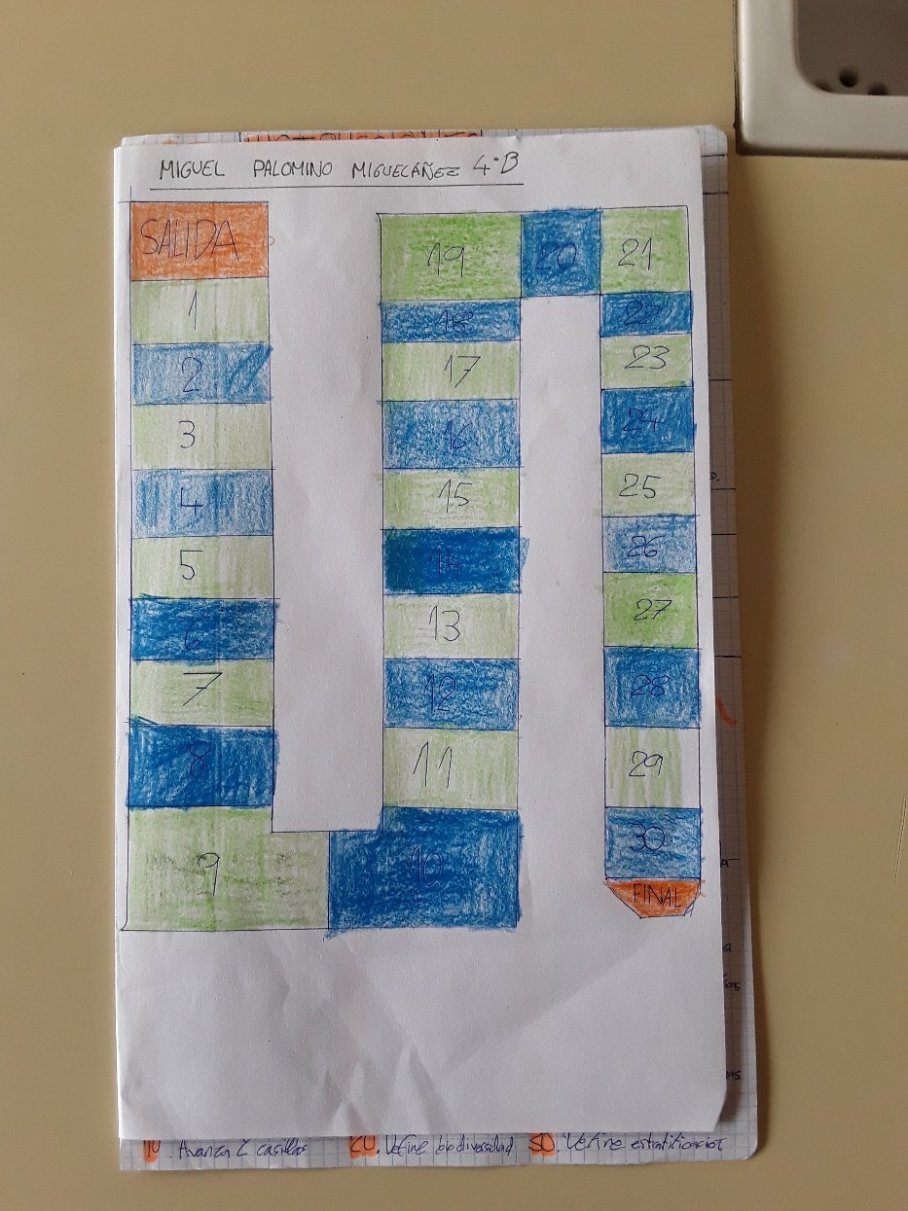
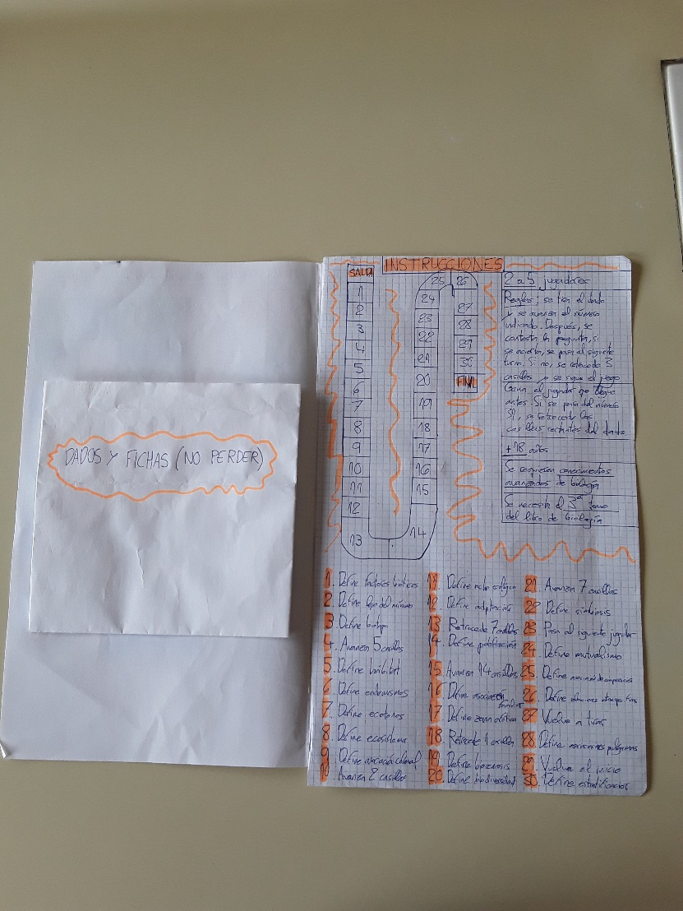
4ºB
Miguel Palomino Miguelañez

Slide 11
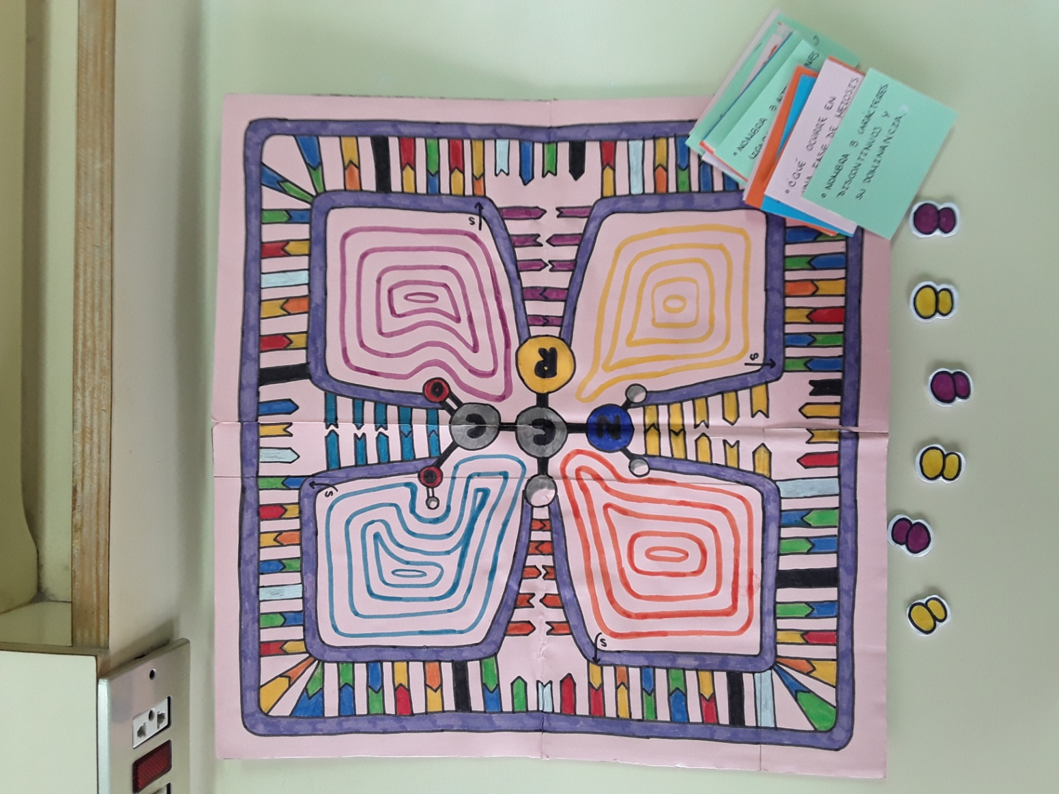
4ºB
Claudia Gibello Alonso

Slide 12
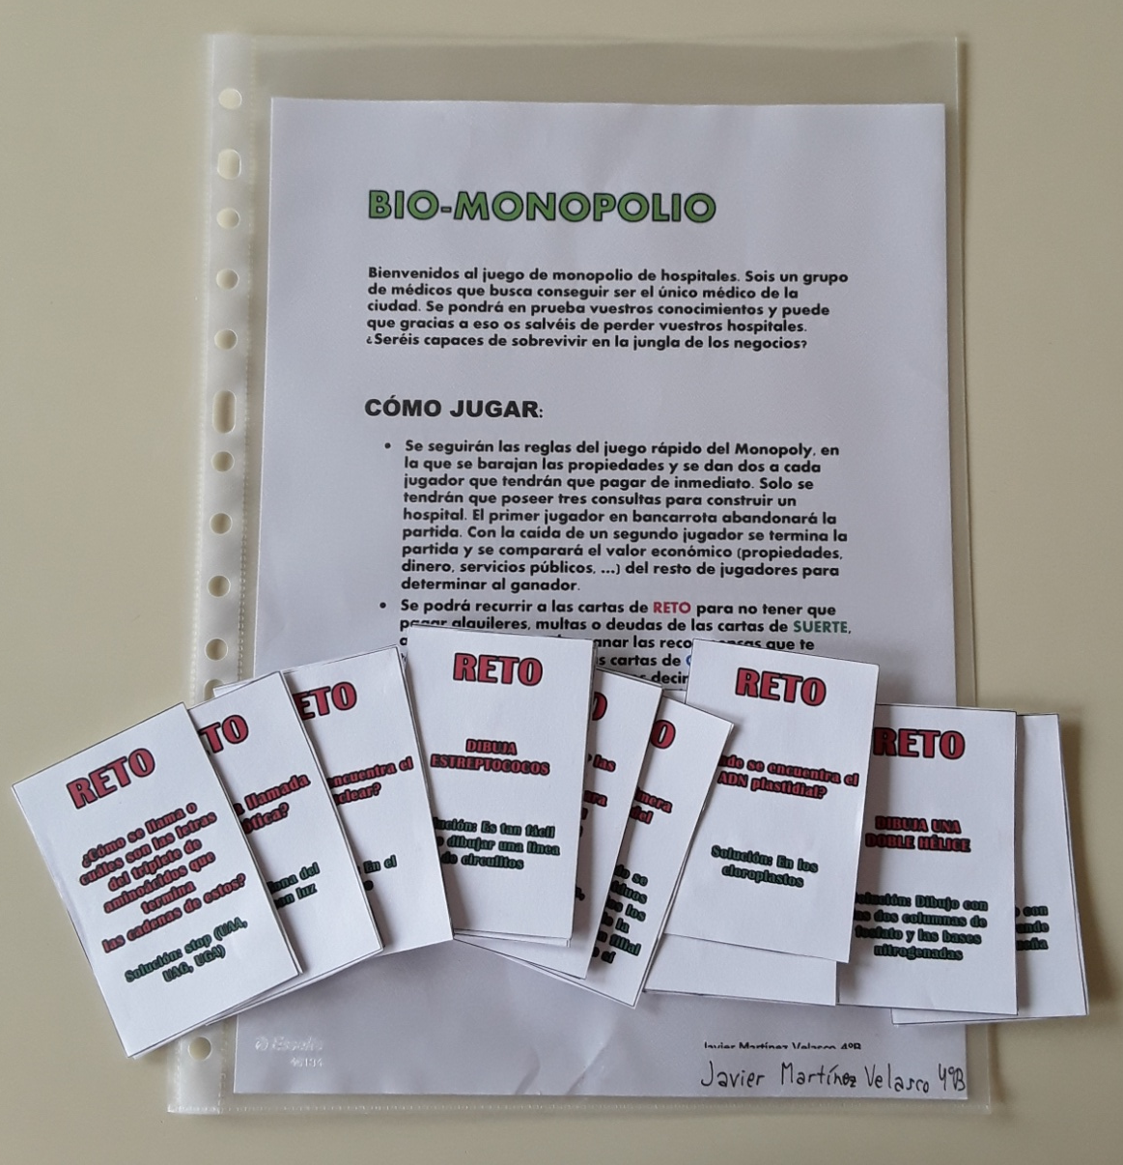
4ºB
Javier Martínez Velasco

Slide 13
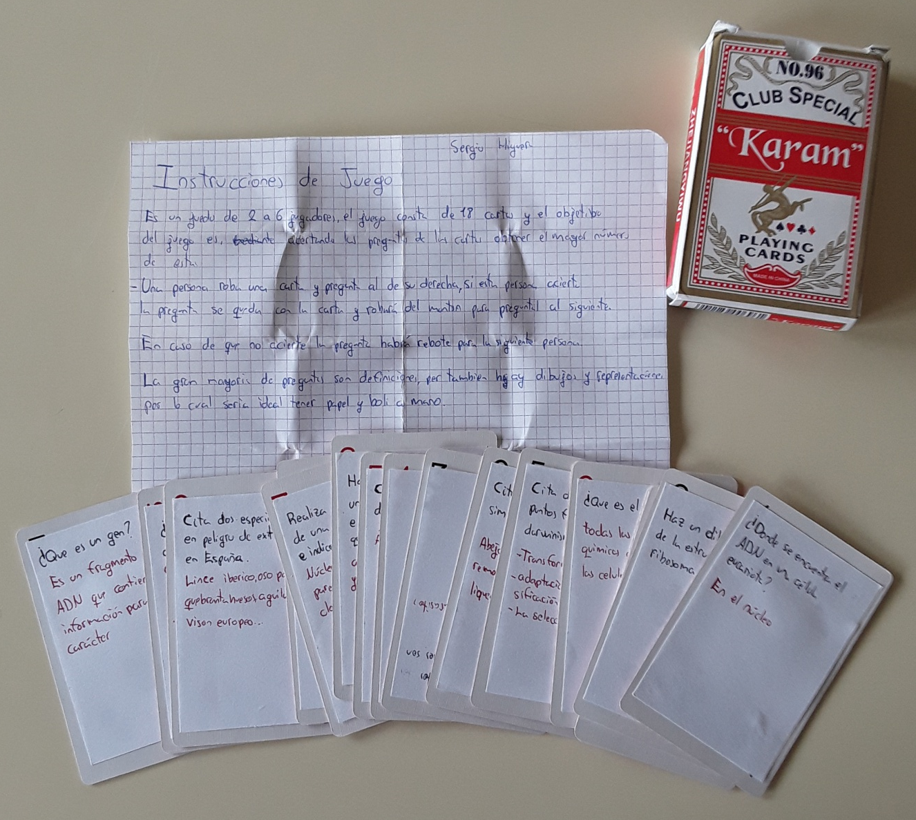
4ºB
Sergio Higuera Rodríguez

Slide 14
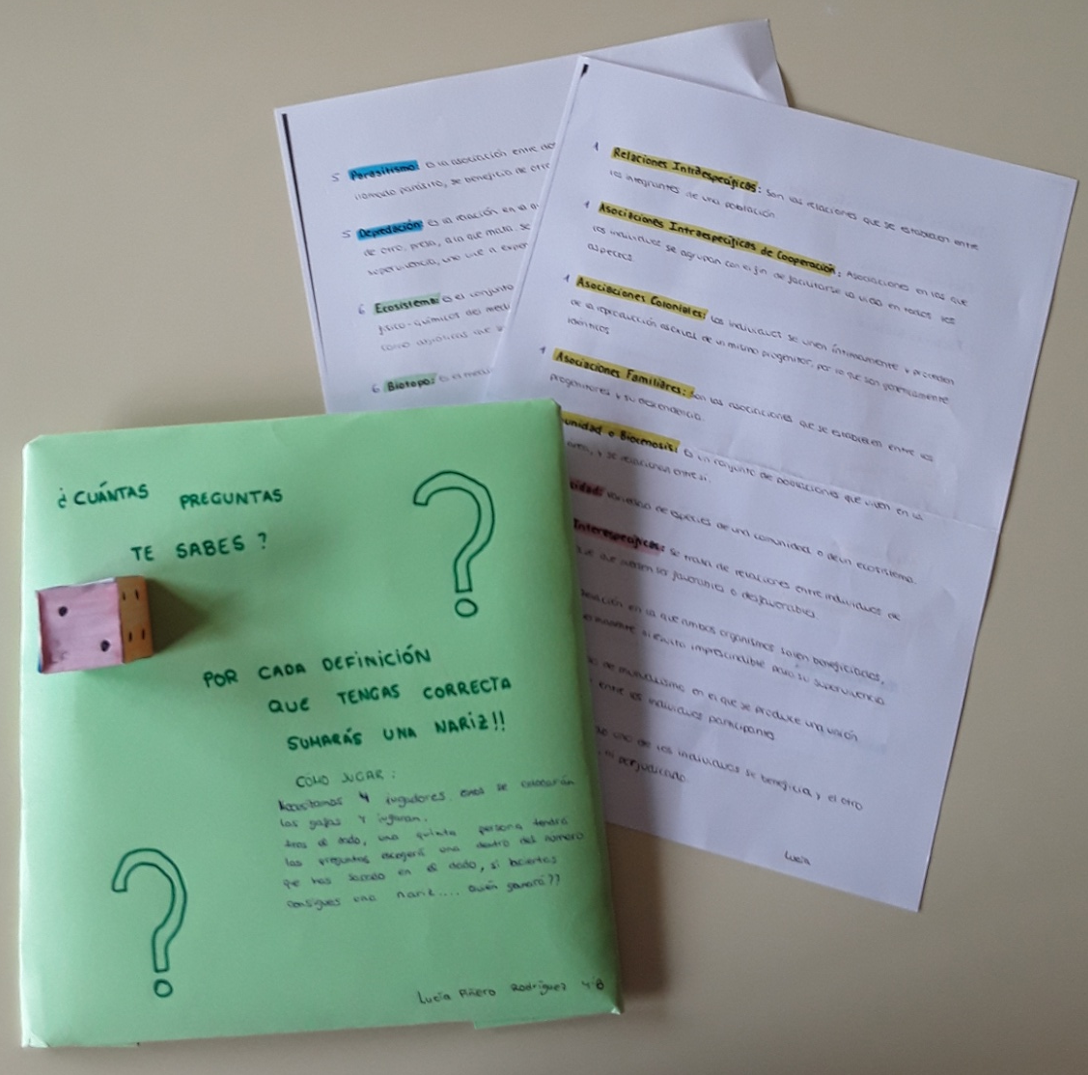
4ºB
Lucía Piñero Rodríguez

Slide 15
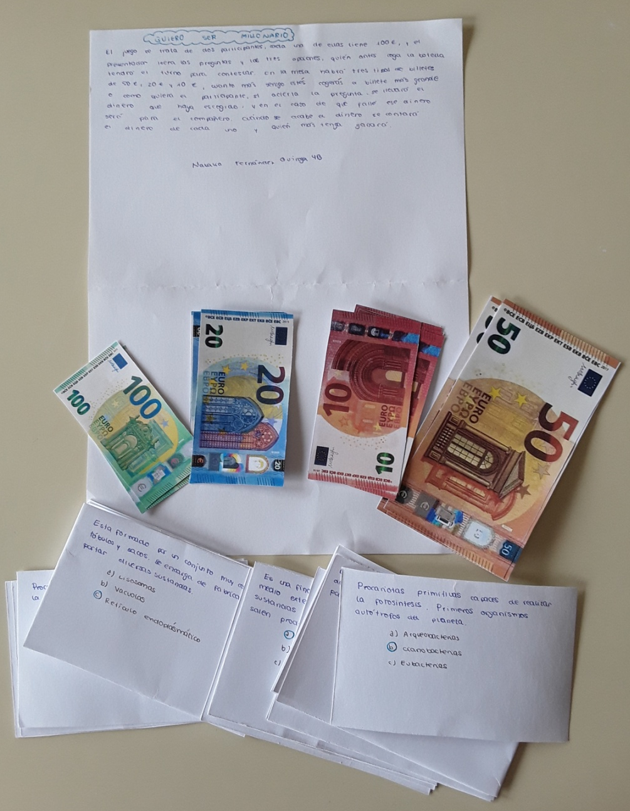
4ºB
Natalia Fernández Quiroga

Slide 16
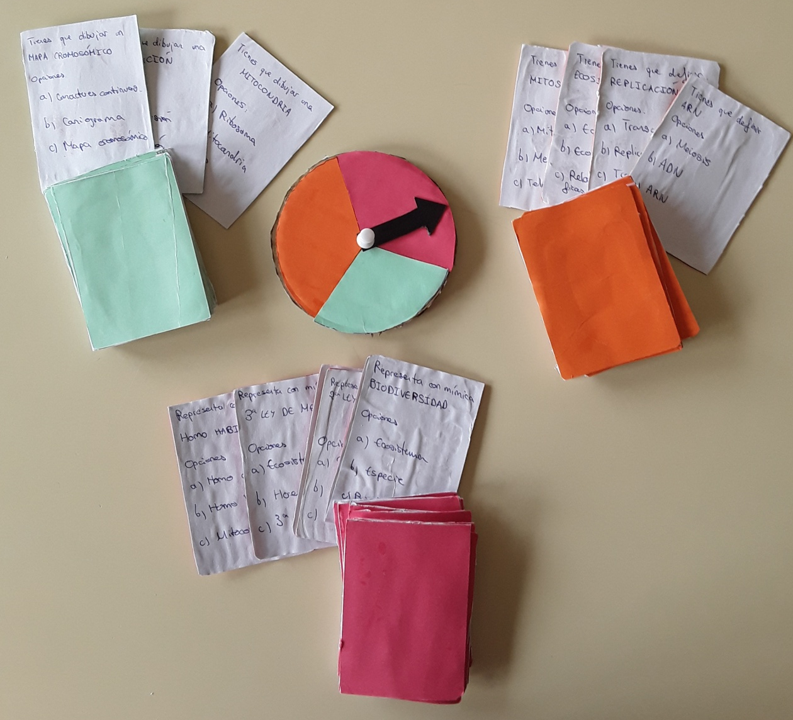
4ºB
Mauro López Bartolomé

Slide 17
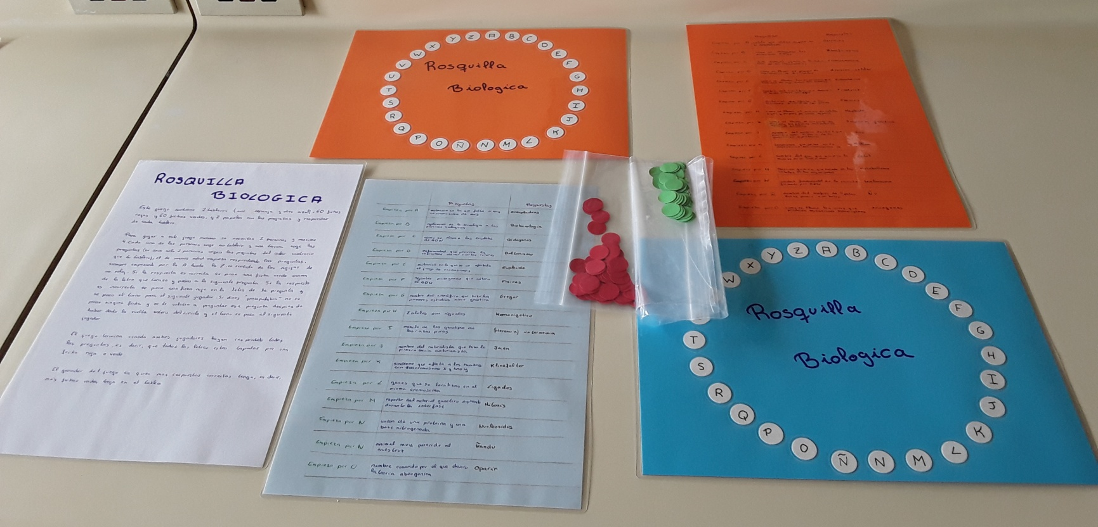
4ºB
Claudia Lajo Trapote

Slide 18
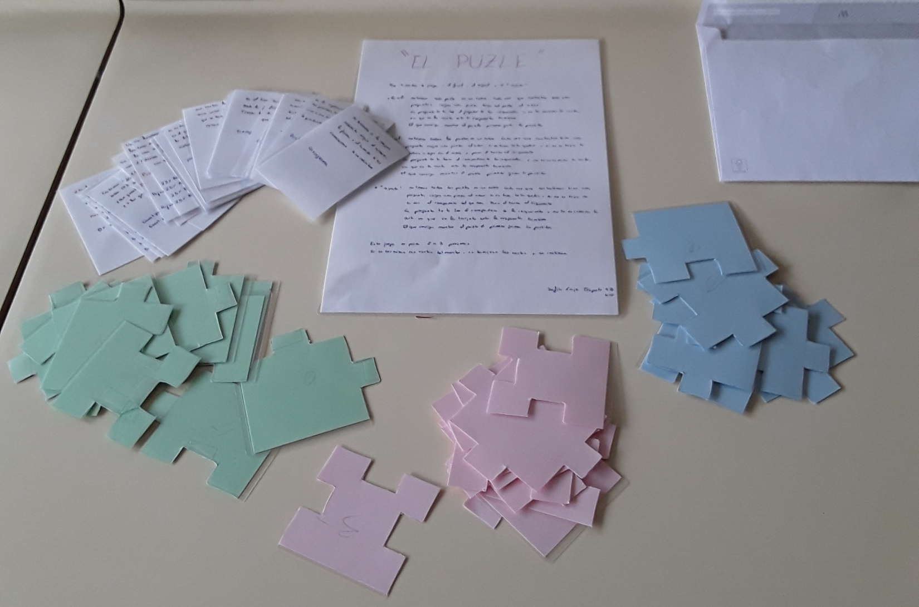
4ºB
Sofía Lajo Trapote

Slide 19
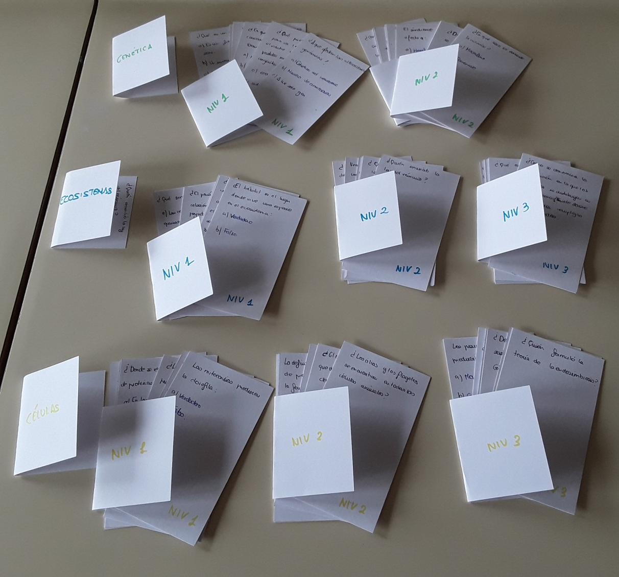
4ºB
Gonzalo Portero Botillo

Slide 20
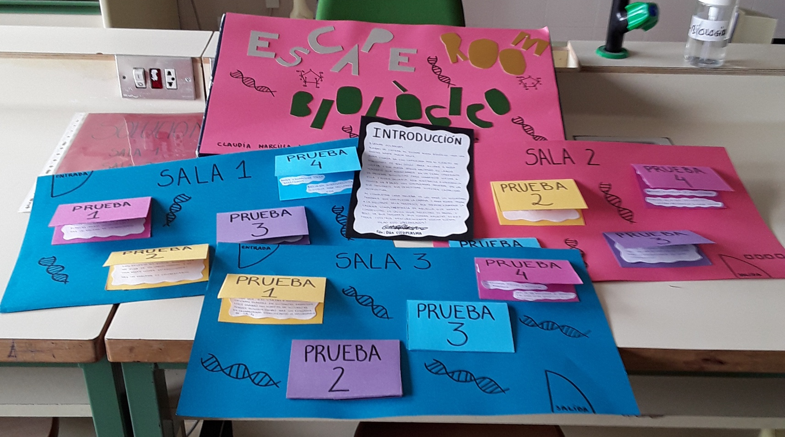
4ºB
Claudia Marcilla Carranza

Slide 21
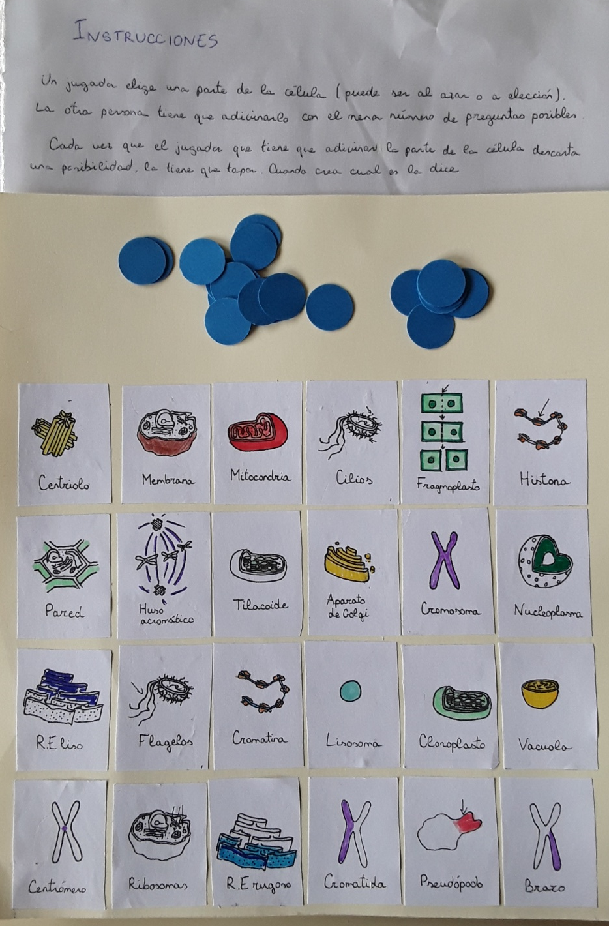
4ºB
Sara Astorga Cantarín

Slide 22
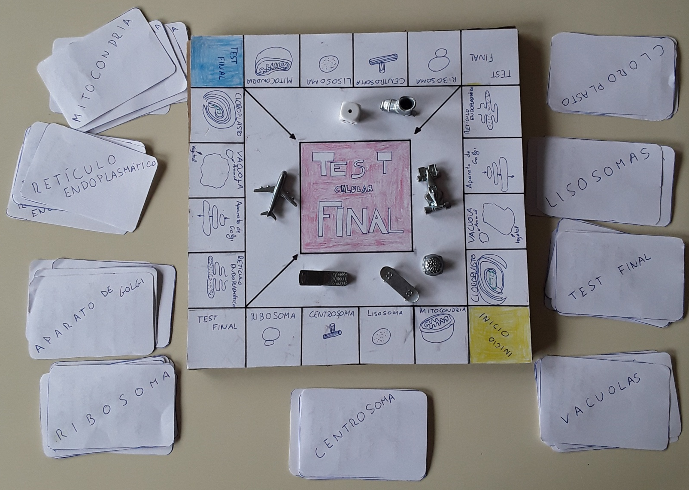
4ºB
Alberto Macías de Castro

Slide 23
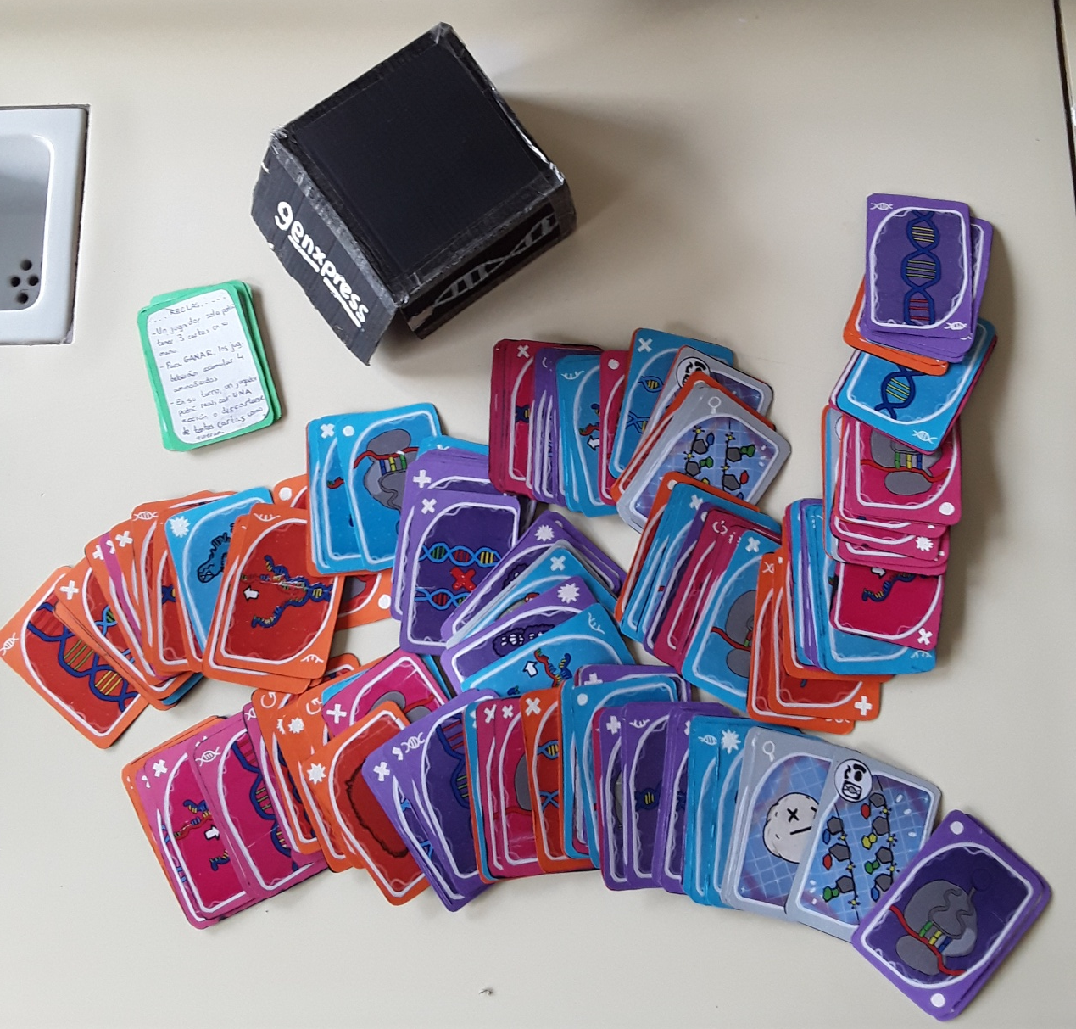
4ºB
Diego Molina Carrión

Slide 24
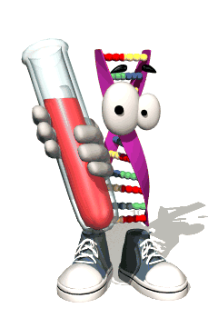
PROYECTOS
4ºE

Slide 25
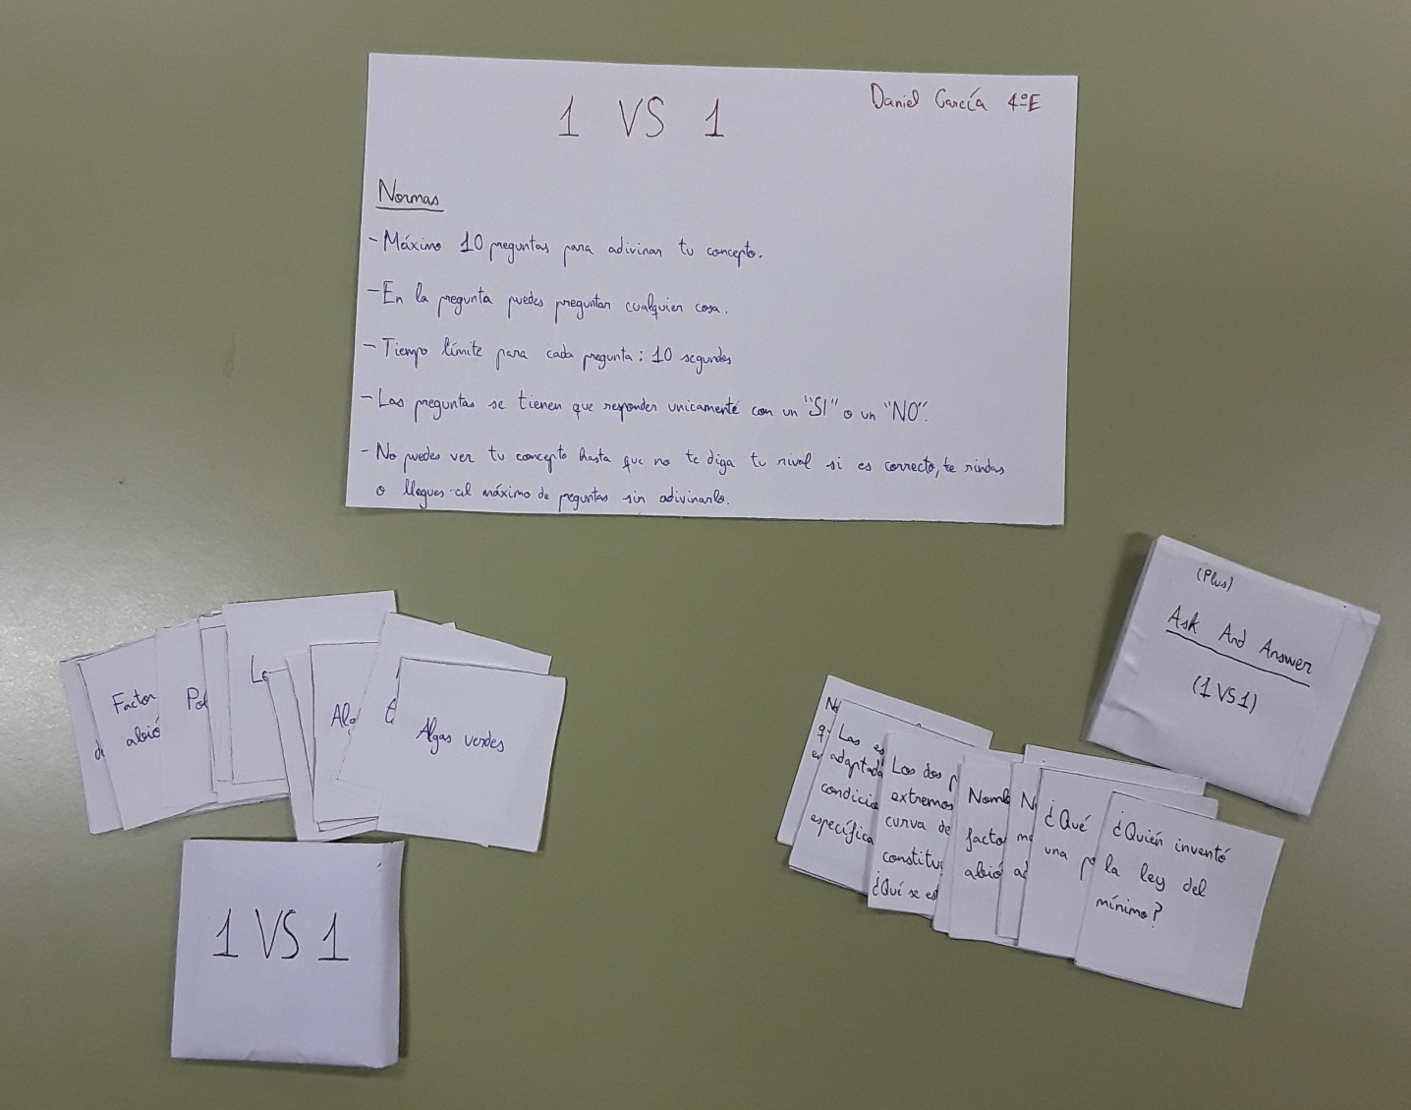
4ºE
Daniel García Velicia

Slide 26
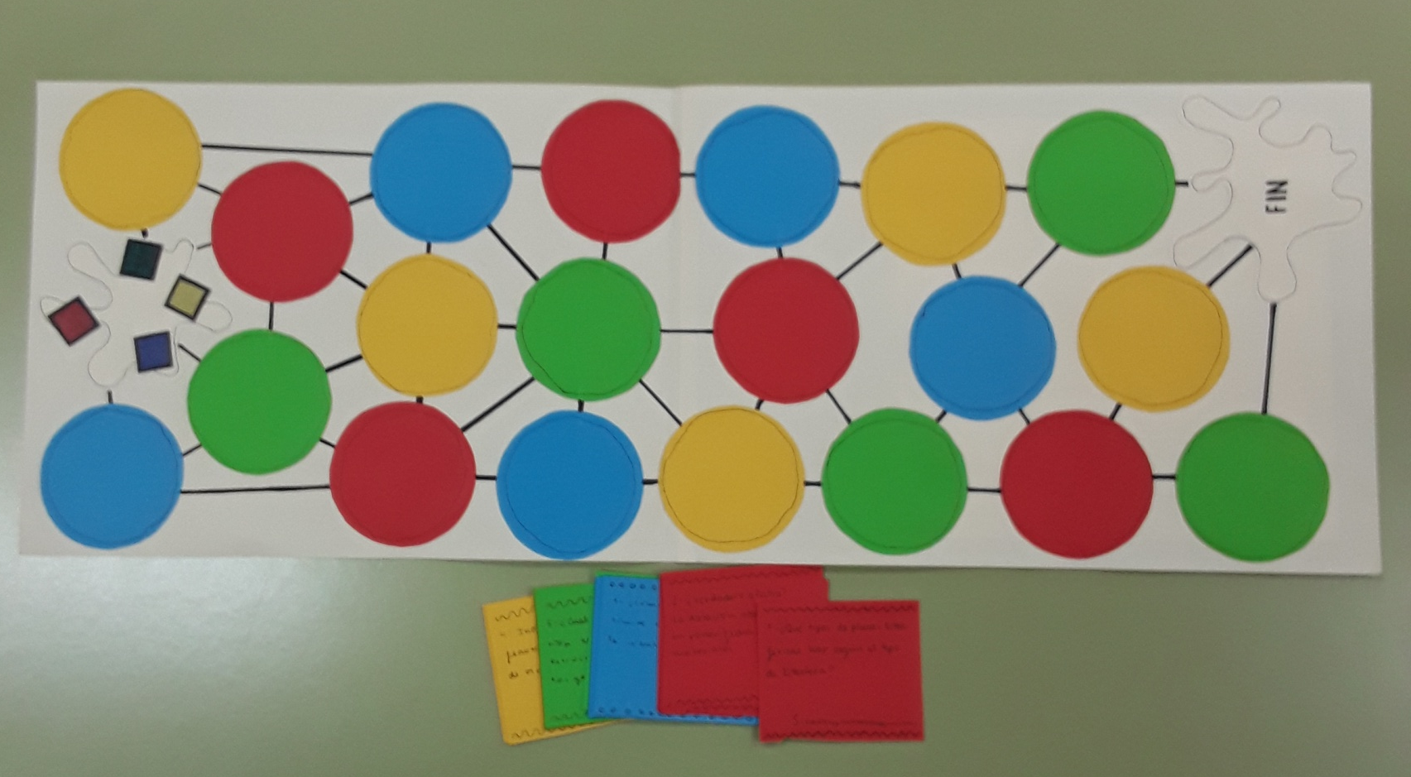
4ºE
Claudia Gallego Montoya

Slide 27
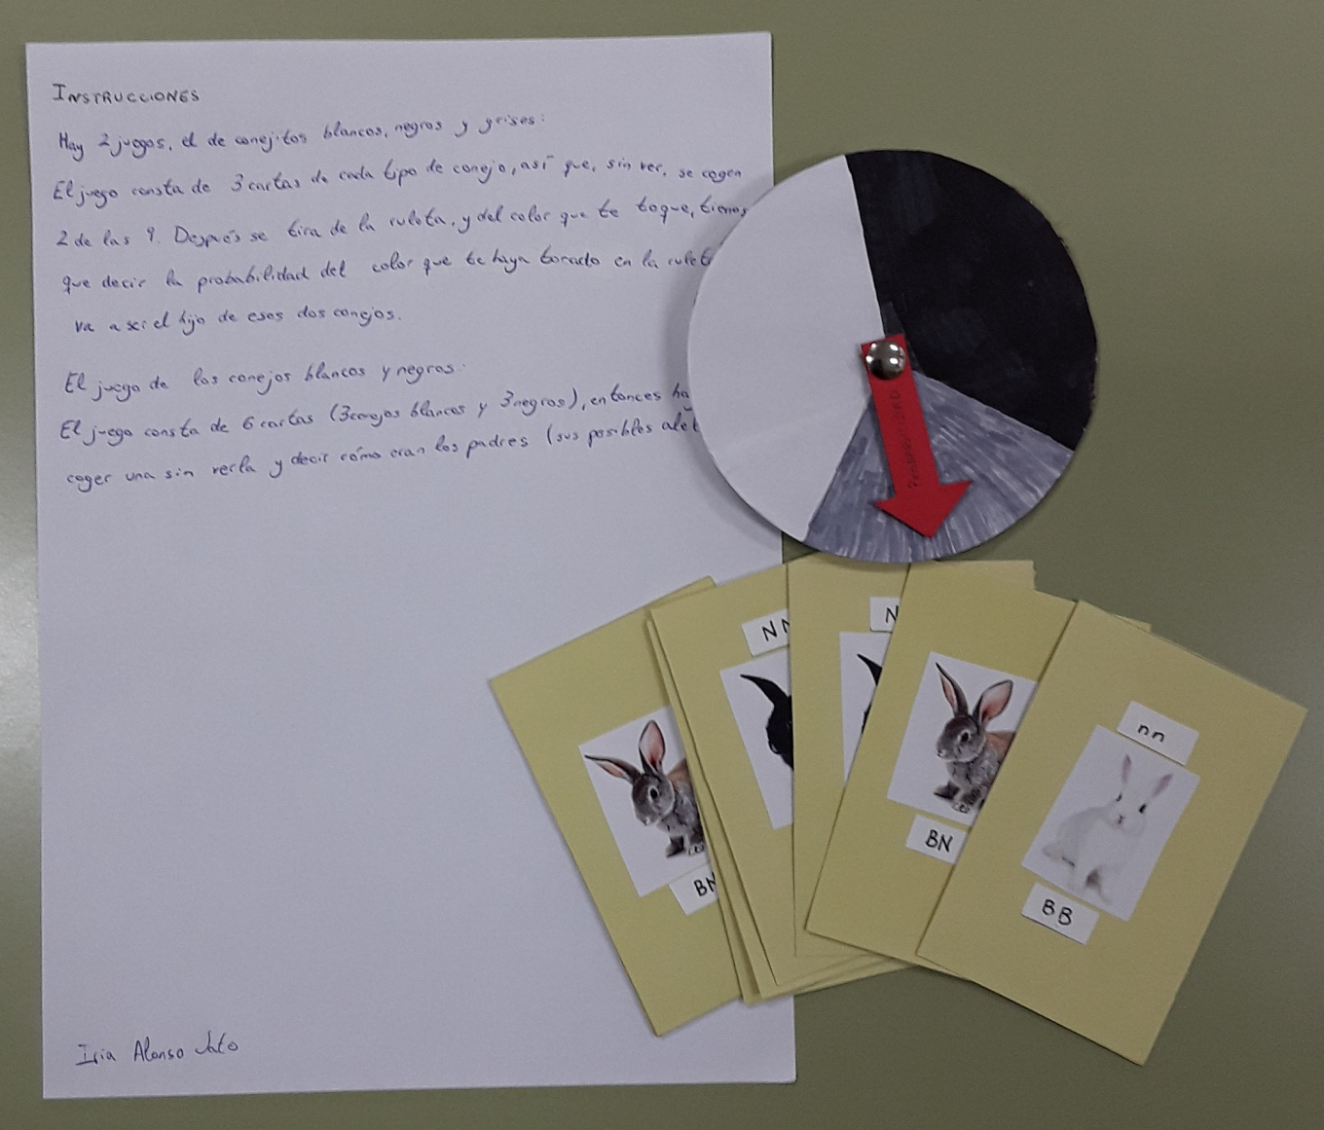
4ºE
Iria Alonso Jato

Slide 28
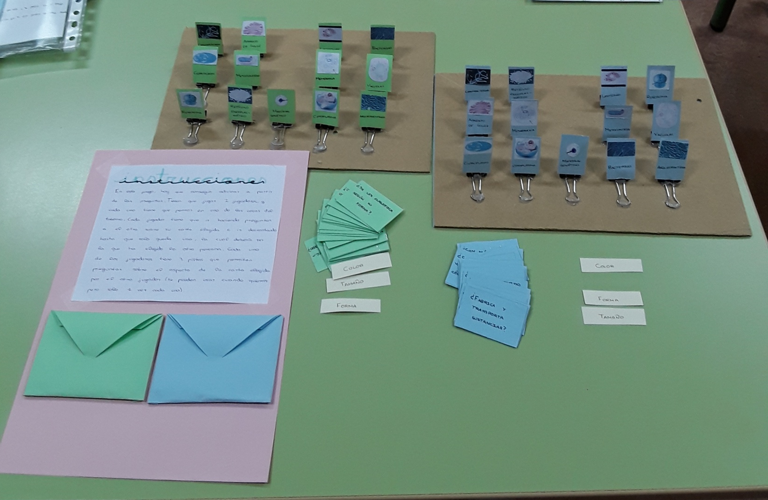
4ºE
Carla Molina Fernández

Slide 29
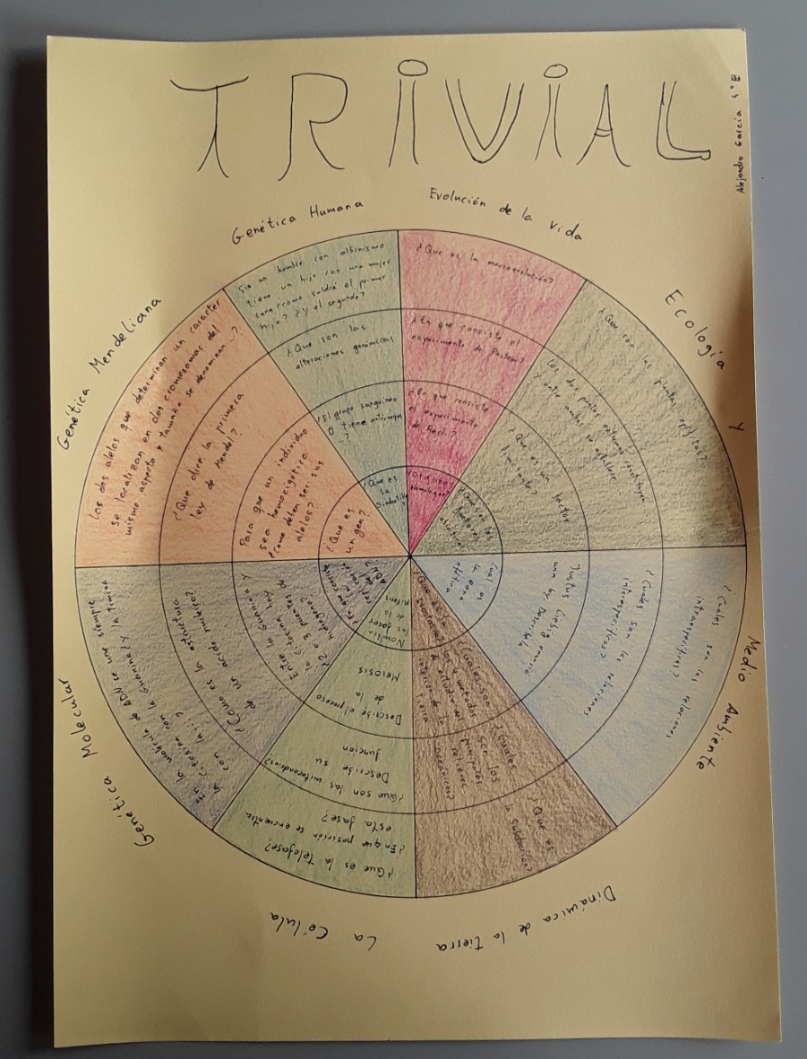
4ºE
Alejandro García Fernández

Slide 30
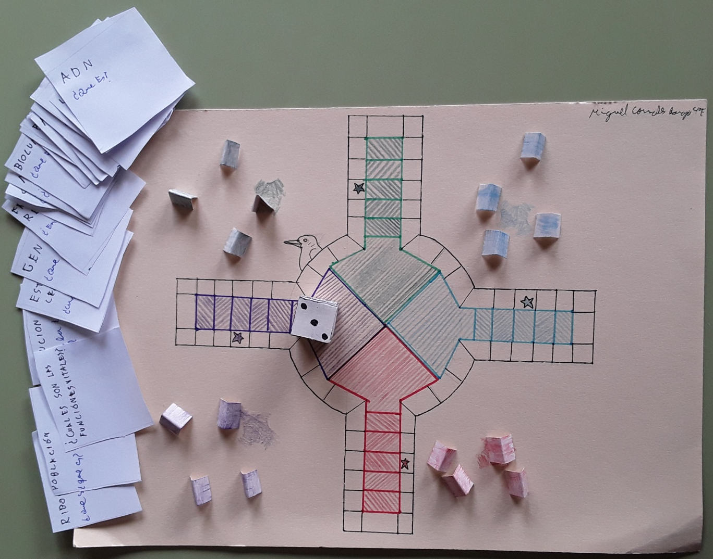
4ºE
Miguel Corrales Baraja

Slide 31
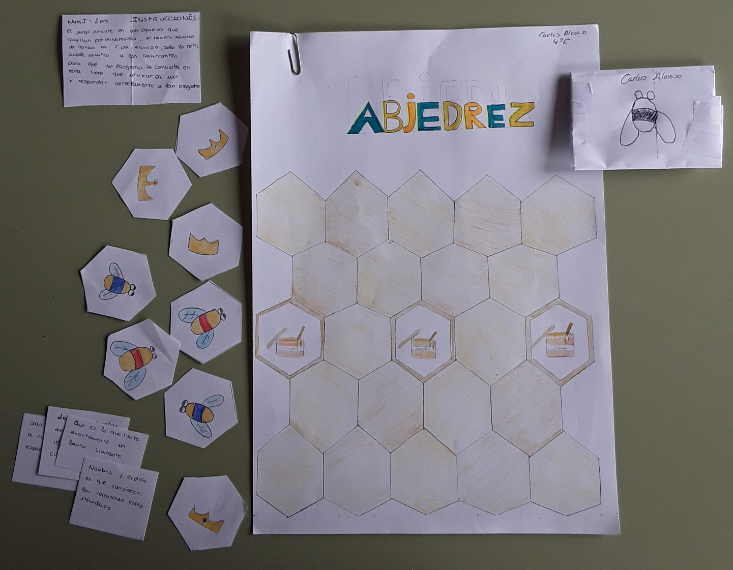
4ºE
Carlos Alonso Alonso

Slide 32
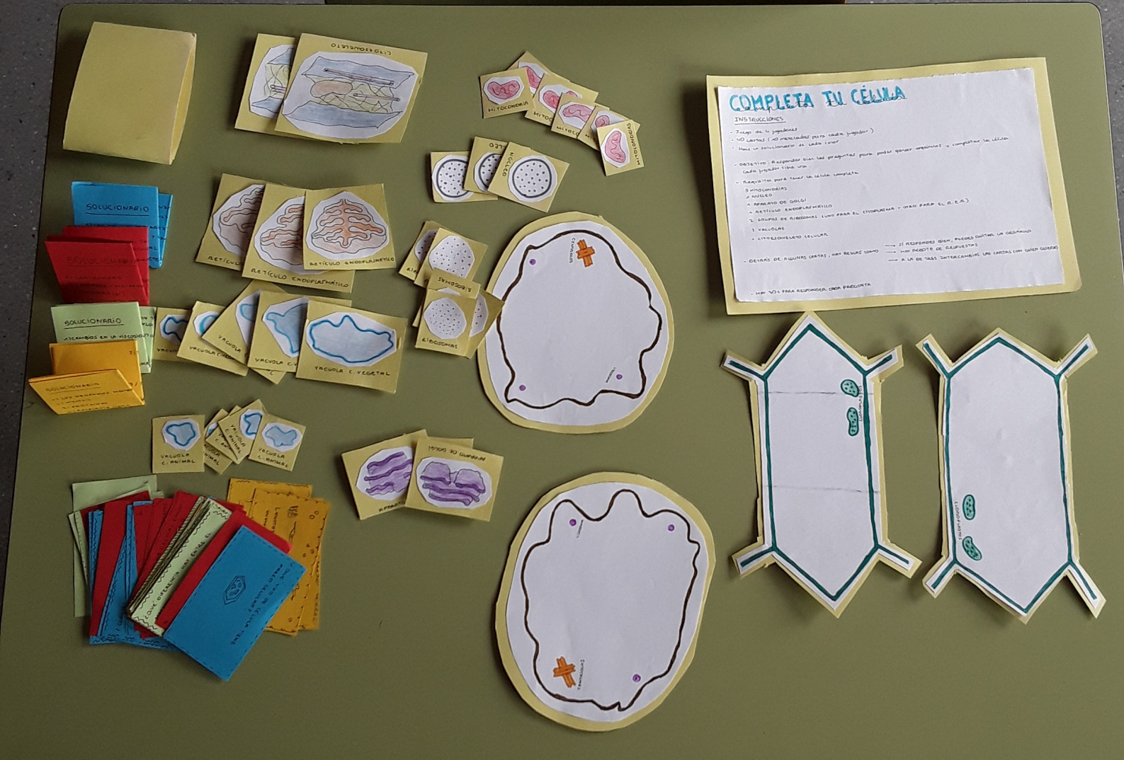
4ºE
Ángela Santiago Tristán

Slide 33
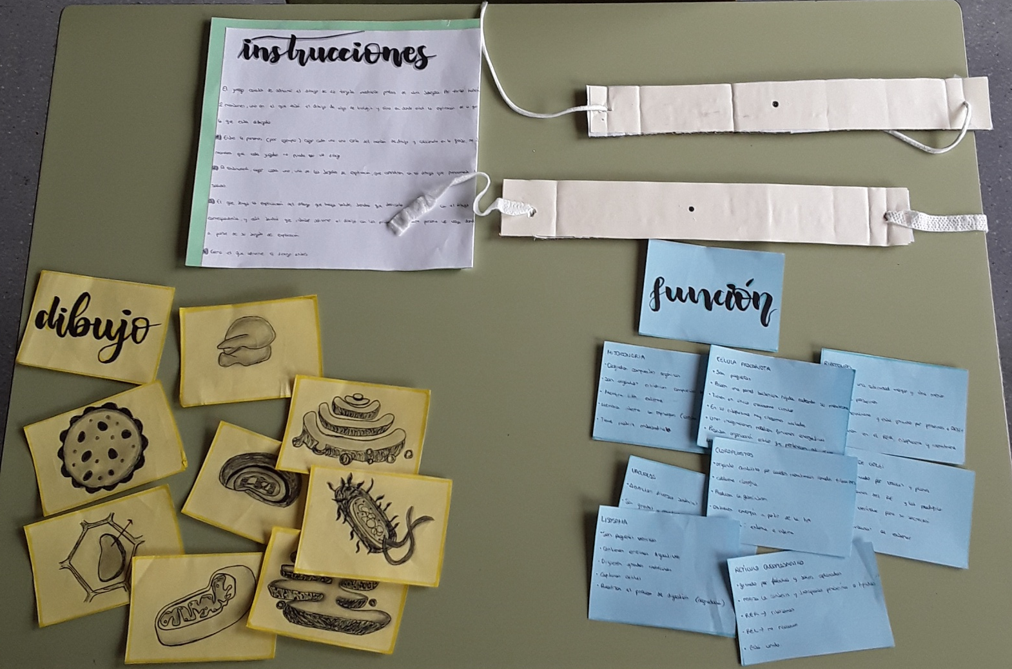
4ºE
Mireia Ferradas Hernández

Slide 34
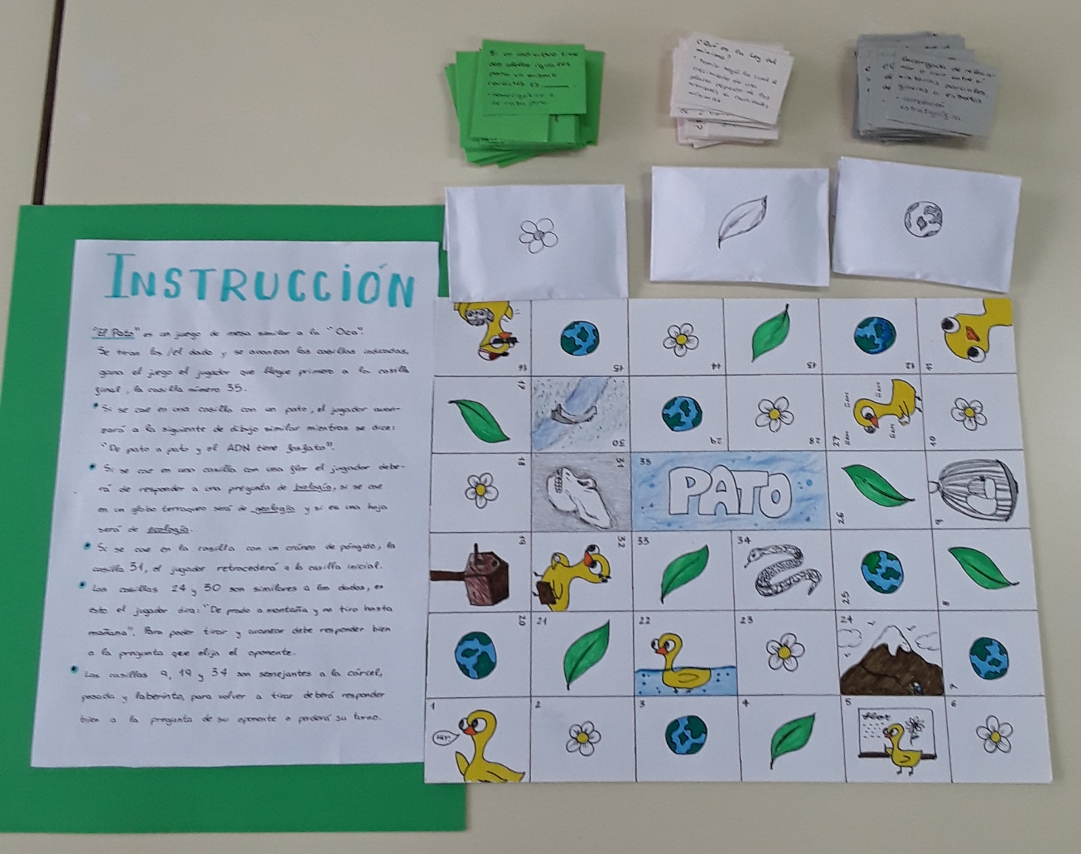
4ºE
Jimena Doural Barrio

